Slide 1

I know why！
！
批判性思维
工具
Crit ca
thinking
作者：[美]理查德·保罗
PPT改编：@糖炒诗人-

Slide 2
你是否会这样?
对某个观点照单全收缺乏疑问
对某个谣言深信不疑不加求证
对某个决定事后感到后悔不已

Slide 3
YES？

Slide 4
其实你希望自己是这样的？
能够精准提出问题不疑惑
能够轻松识别谎言不轻信
能够有效做出决策不迷茫

Slide 5
YES？

Slide 6
你需要 批判性思维 帮助你厘清自我，看透世界！

Slide 7
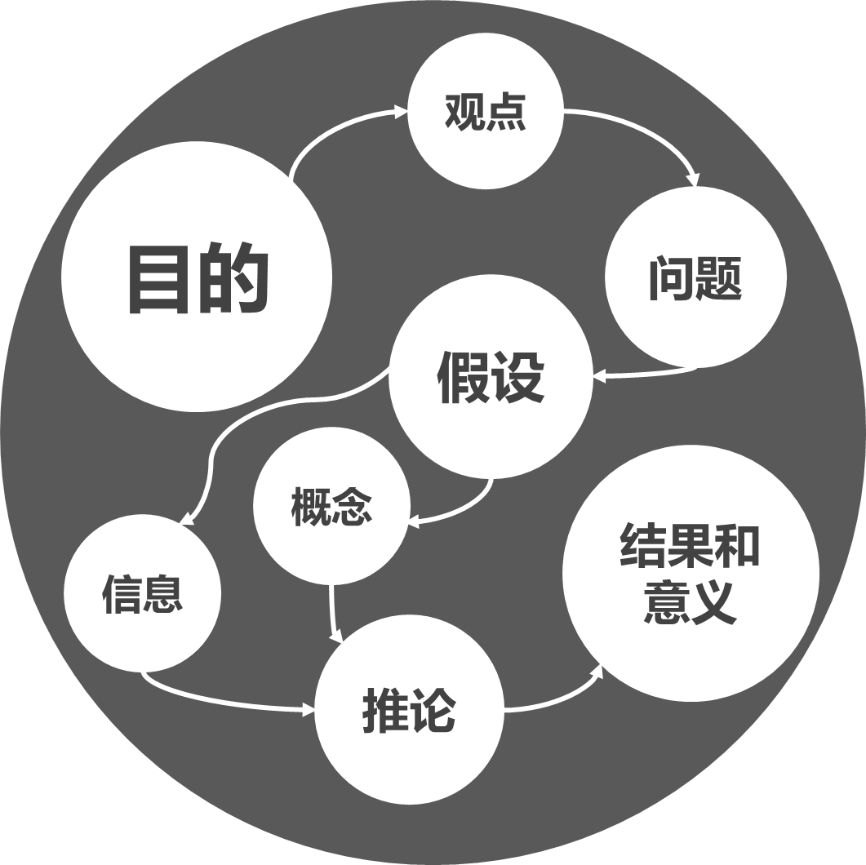
什么是批判性思维？
批判性思维
评估
使用恰当的思维评估标准,对思维的各种元素进行评估,进而对生活中的各种问题进行客观的判断和思考的思维方式。
思维标准
思维元素

Slide 8

特别提醒
批判性思维不仅仅指批驳别人观点的思维（尽管使用的也是批判性思维工具），而是指做每一件事情的思维方法（通常是公正的做这件事）
批判性思维的常见用法有：提高自己的思维质量，全面分析问题，有效实施决策，准确识别谎言等等
如何掌握批判性思维？

Slide 9
1
了解思维方式
2
评估思维方式
3
克服自我中心
4
建立练习计划
5
持之以恒练习

Slide 10
1
了解思维方式

Slide 11
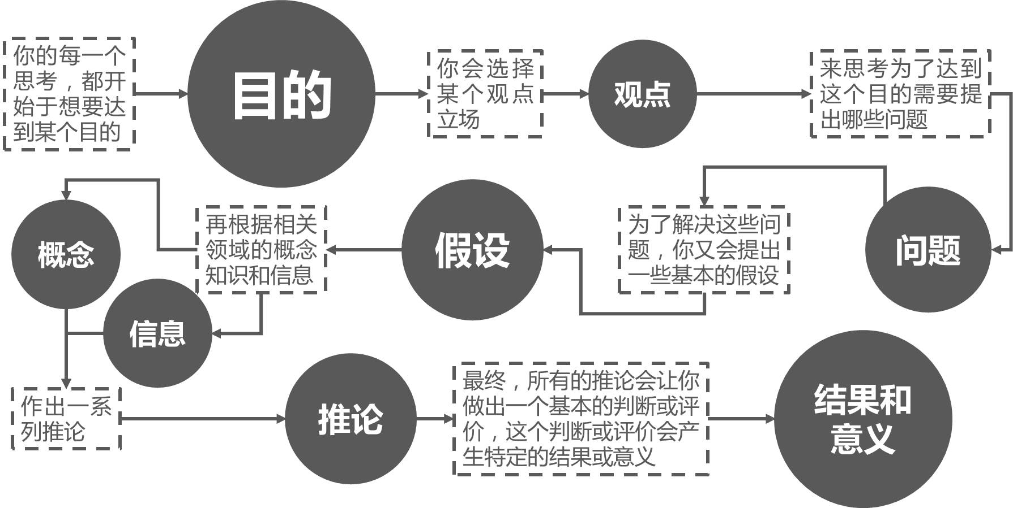
你的思维由8个元素构成
以如何高效学习为例

Slide 12
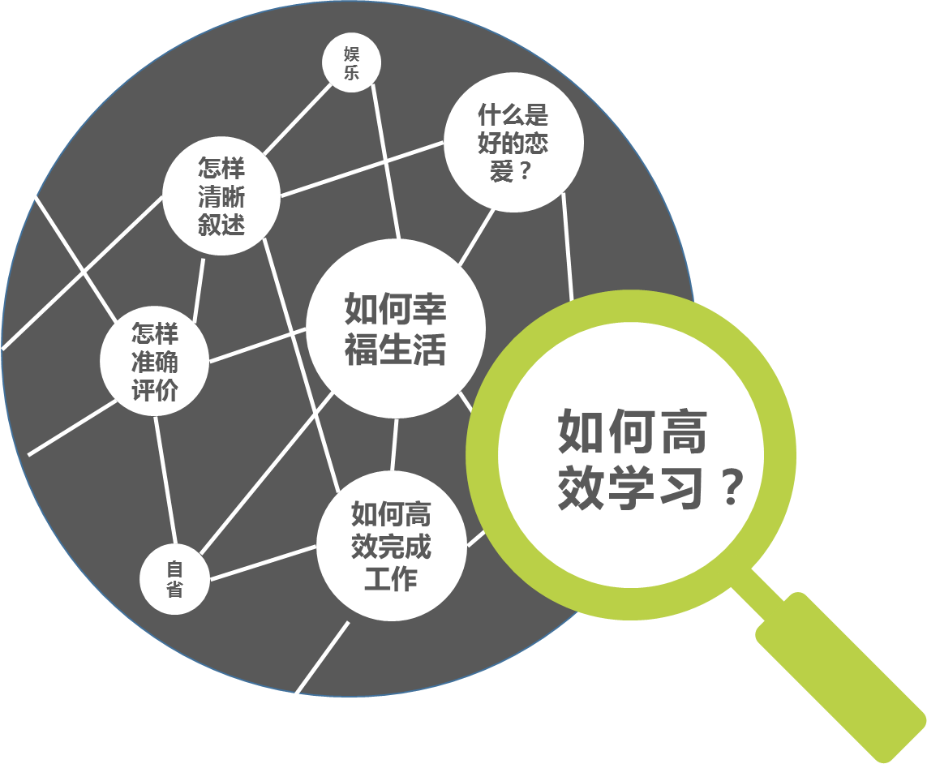
1
THINK ABOUT
YOUR GOAL
目的
思考的目的：如了解一些情况、应对一些困难、回答一些问题或解决一些事情。

Slide 13
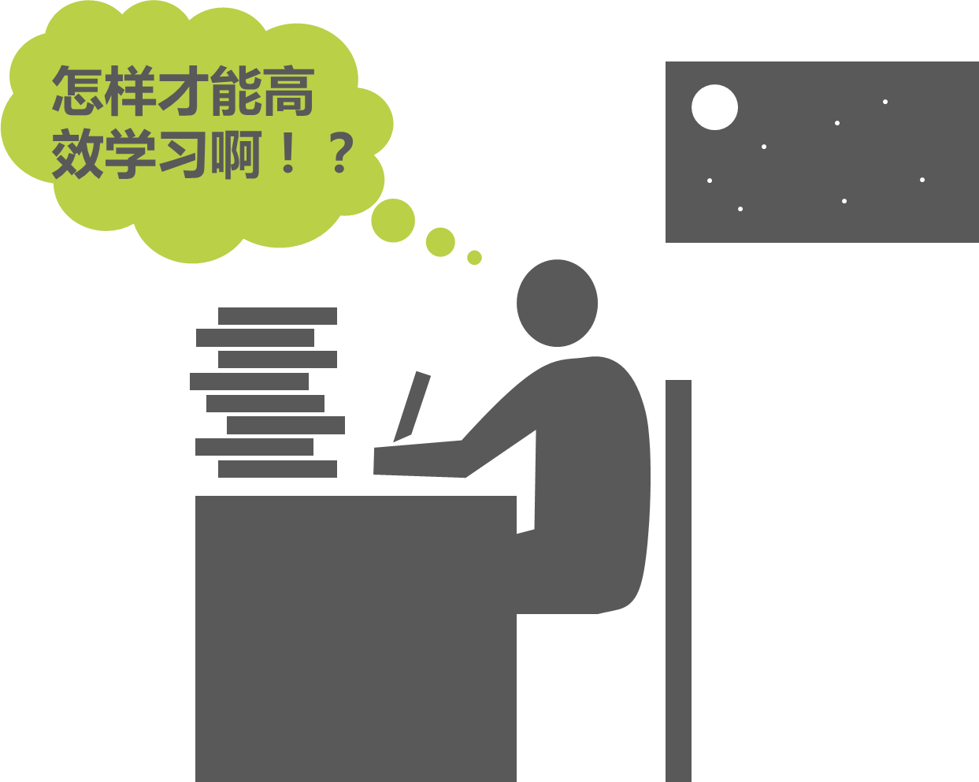
2
THINK ABOUT
YOUR STANDPOINT
观点
思维的指向性：受到特定的时间、文化背景、宗教信仰、性别、职业、学科、群体、经济偏好、情绪状态、年龄阶段等因素影响。

Slide 14
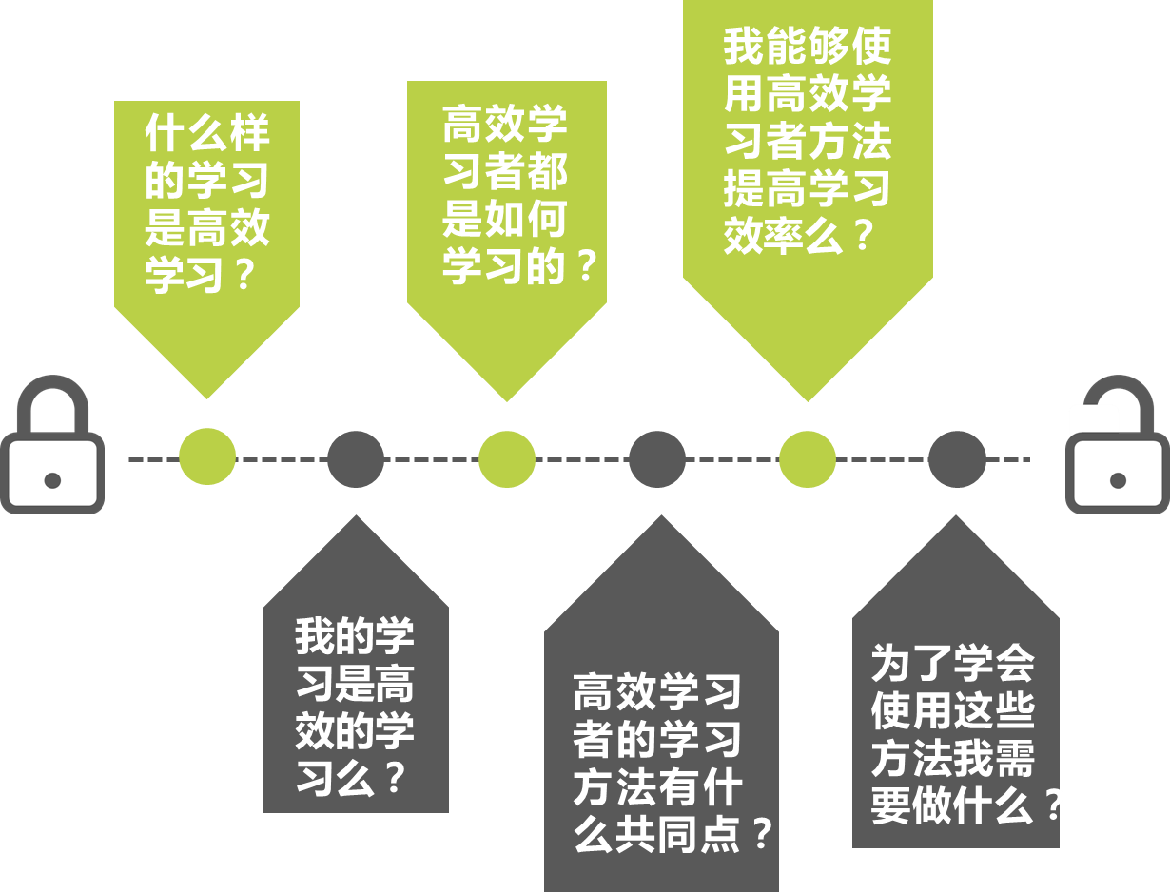
3
THINK ABOUT
YOUR QUESTION
问题
思考时提出的问题：为完成思考目标而需要解决的问题。

Slide 15
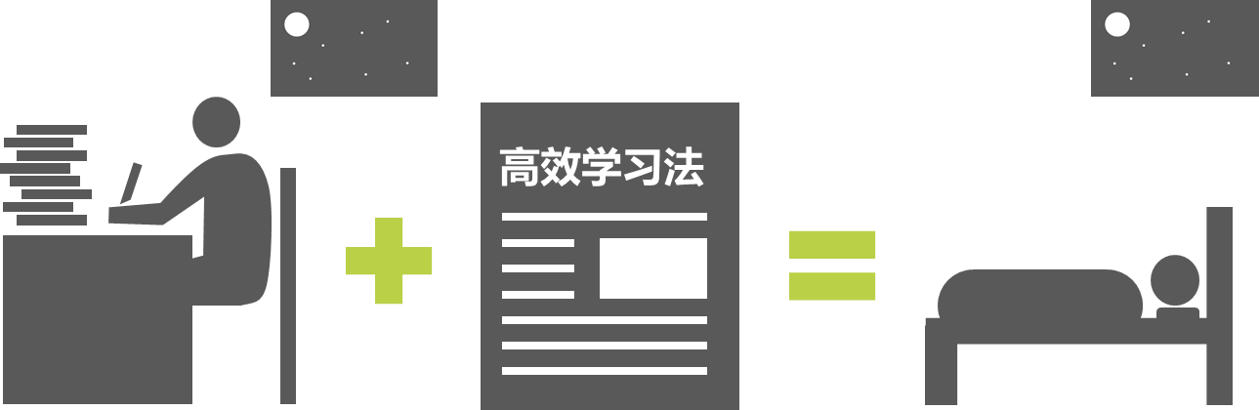
4
THINK ABOUT
YOUR ASSUMPTION
假设
回答问题的假设前提：一般来自立场、价值观或经验的归纳总结等。
假设1：学习方法有内在的逻辑
假设2：高效学习者拥有的学习方法符合学习的逻辑，是高效的学习法
假设3：每个人都可以通过学习高效学习者的学习方法找到学习的逻辑以提高学习效率

Slide 16
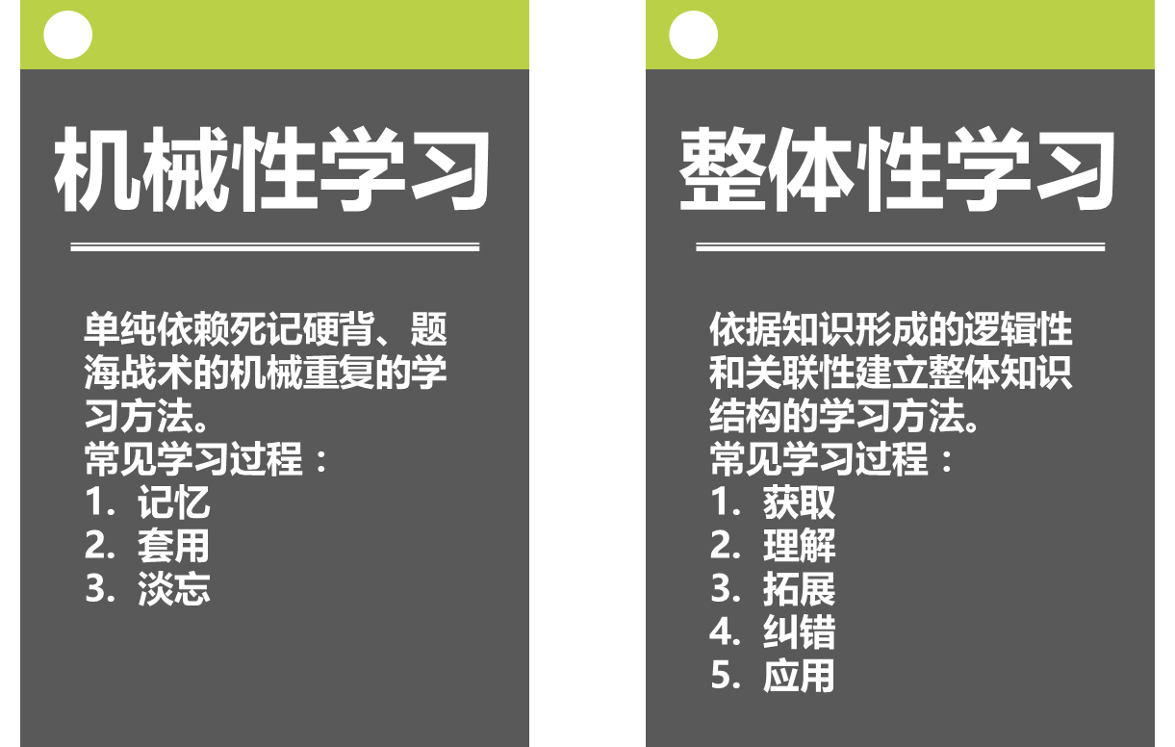
5
THINK ABOUT
YOUR CONCEPTION
概念
思考时使用的概念知识：对事物的抽象概括。

Slide 17
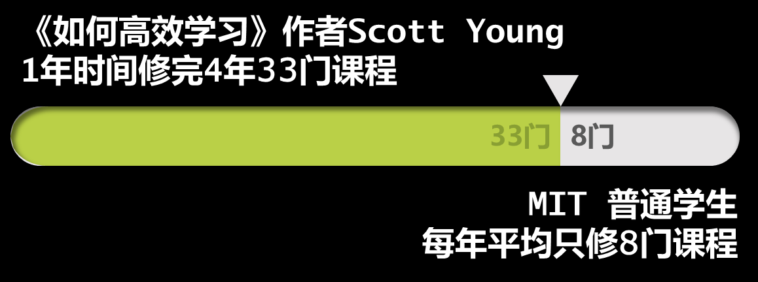
6
THINK ABOUT
YOUR INFORMATION
高效学习者学习方法
高效学习者成果
其他相关理论信息
信息
作为推论依据的事实、数据、经验等。

Slide 18

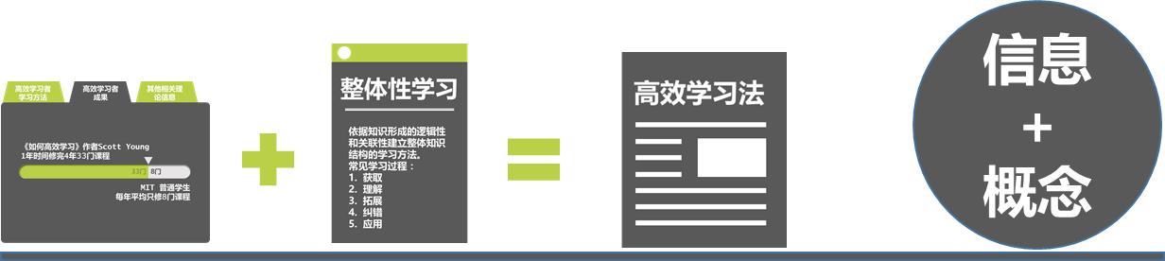

7
THINK ABOUT
YOUR INFERENCE
推论
依据假设、概念和信息作出的结论。

Slide 19
8
THINK ABOUT
RESULT&MEANING
购买阅读
《如何高效学习》
学习实践
“整体性学习法”

结果意义
思维产生的结果及其暗含的意义。
反复练习
纠正错误方法
⇧
持之以恒
学习效率倍增

Slide 20
2
评估思维方式

Slide 21
思维评估步骤
2.关注每一个元素是否符合思维评估标准
3.改进思维元素提高思维质量
1.厘清思维元素
思维评估标准
清晰性 |  | 准确性 |  | 精确性 |  | 相关性 |  | 深度 |  | 广度 |  | 逻辑性 |  | 重要性 |  | 公正性
能够清楚地被理解 |  | 能够被证实 |  | 拥有详实的细节 |  | 与问题相关 |  | 使用了不同的分析角度 |  | 站在不同立场进行分析 |  | 符合逻辑 没有矛盾 |  | 聚焦于重要的问题 |  | 客观全面 不循私利

Slide 22
思维元素
常见的问题
目的
不重要，不清晰
误认为读大学的目标仅仅是获得毕业证书，而忽略了思维、学习方法的学习。直接导致的结果是简单应试，学无所得。

Slide 23
观点
缺乏广度和公正性
失败者往往会基于受害者的角度控诉外界对自己的诸多压制和迫害，却没有办法用其他的角度来评估自己失败的多方面原因。
问题
不清晰，不精确
我们因为对问题的定义不清晰、不精确，把基于偏好的问题误当成存在最优解的问题——如甜咸豆腐脑之争

Slide 24
假设
缺乏客观公正性

认为处女座的人都有完美主义、有洁癖，难以相处，但实际上个人的性格特点受到很多因素影响。
概念
不清晰，不准确
很多人的冲动消费都是没有分清楚自己到底是想要（want）还是需要（need）一件商品。

Slide 25

信息
缺乏关联性、不准确
政客在面对指责时往往会说“看看我们为人民做了多少事情吧!”，这些信息与他们没有做到的事情无关，而且很有可能他们在夸大自己的功绩。
推论
缺乏逻辑性
悲观主义者仅仅因为最近出现了一些不顺心的事情就会感觉到生活不会再好了，世界对自己充满着恶意。

Slide 26
结果意义
不清晰，不重要
短视者往往会忘记思考作出决策后可能面对的问题，可能产生的结果，因而他们作出往往会在决策后后悔不已。
坚持评估我们的思维能显著提高思维质量！
但是还不够！

Slide 27

3
克服自我中心

Slide 28
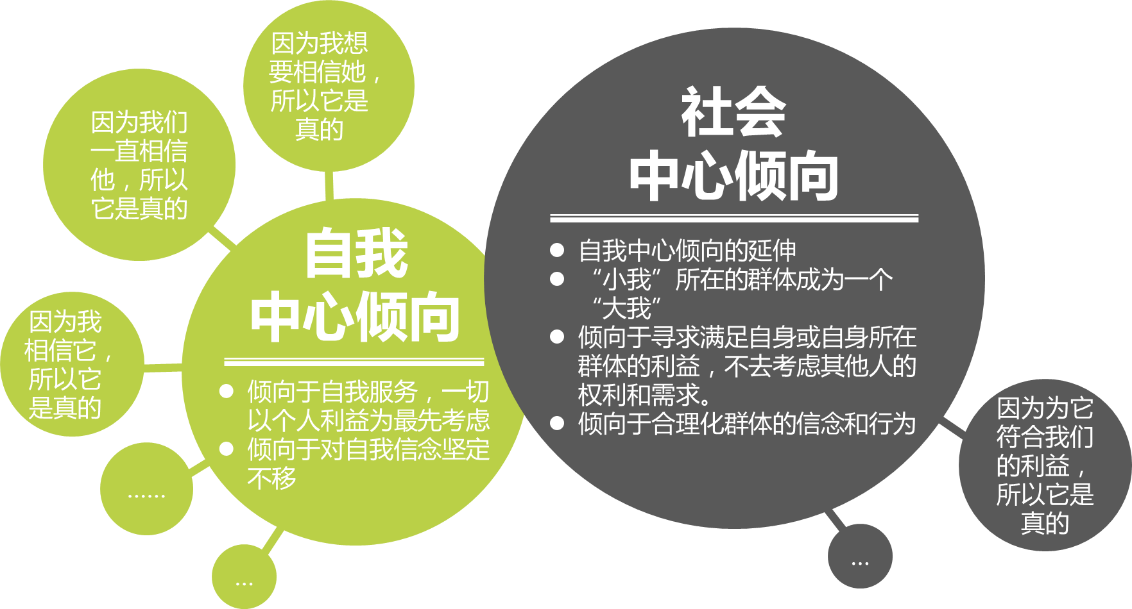
自我中心是我们的天性

Slide 29
自我中心的动机
获取私利
合理化思维及行为
自我中心的两种模式
控制
对他人施加控制以获得私利
“我是为你好”
顺从
顺从他人以获得私利
“我是被逼的”

Slide 30
自我中心思维会让我们……
双重标准
自以为是
固执己见
轻视过程
缺乏耐心
依赖他人
为了获取私利对他人和自己实行双重标准
误以为自己知道了应该知道的所有信息
轻易放弃从不同的角度思考问题，不能换位思考
重视结论带来的利益而忽视推理的严谨性
不愿意直面与自己相悖的观点和信念
思考习惯于依赖他人
自我中心会妨碍我们的批判性思维!

Slide 31
怎么办？！
1
勇气：敢于直面不同观点、信念和意见，即使这会让自己感到痛苦
2
正直：同样的标准要求自己和他人，不设双重标准
3
谦逊：认识到自己的有知是有限的，无知是无限的
培养批判性思维的
七种特质吧!
4
坚毅：不轻易放弃，战胜挫折和困难
5
自主：自主通过合理的标准和证据推理得出结论
6
7
相信推理：重视证据和推理，将之视为发现真相的重要工具
换位思考：从他人的角度、假设和前提进行推理，理解他人的观点和推理

Slide 32
☑
☑
◻
◻
4
建立练习计划

Slide 33
糖炒诗人的训练计划
1
2
3
关注
自己的情绪
坚持
做思维日记
每天
思考一个问题
每当我感到消极的时候，我要问自己
是什么思维产生了这种情绪？
我产生这种情绪的假设是什么，推论是什么？
我应该做这些假设么？
我作出推论的信息是什么？他们可靠么？完备么？
一次描述一个事件，详细描述在事件中自己的行为（说了什么，做了什么，想了什么，怎么反应的）
在描述的基础上，分析在事件中到底发生了什么，挖掘事件的深层含义
评价事件（在这一事件中学到了什么？如果重新来过，你会对自己的行为作出哪些改变？）
分析这个问题的要素
运用思维评估标准评估自己的思考
将改善后的思考结论应用于行动当中

Slide 34
P者注：原书有十个计划建立的建议策略，仅选择适合自己的几个策略即可
5
持之以恒练习

Slide 35
知道≠习得

Slide 36
你需要 反复练习 才能习得批判性思维！

Slide 37

坚持？ 还是 放弃？
成为一个
清醒的思考者
继续做一个
迷茫的思考者

Slide 38
It’s up to you!
THANKS!
@糖炒诗人-

Slide 39
你也想免费得到出版社赠书做PPT读书笔记？
1
2
3
4
购买99元
网易云课堂
PPT在线课程
购买后去微博私信@秋叶
要福利QQ群号
新浪微博晒作业被老师肯定奖励内部选书
出版社寄书到后约@时间卡片 晒读书PPT
友情提示：马上就去新浪微博
1、关注@时间卡片 ，可以看到其它学员读书PPT制作约定
2、关注@读书笔记PPT，可以看到其它学员已经提交的读书PPT
3、搜#和秋叶一起学PPT#标签，可以看到其它学员已经提交的作业PPT
4、国内主流出版社都已经和@秋叶 老师合作，有本事，不花钱好书随时让你选！

Slide 40


#和秋叶一起学PPT#
学员寒假读书笔记071号
你也想做？请马上@时间卡片 约定
我们免费指导你做出好读书笔记PPT！
和 秋叶 一起学PPT
搜
网易云课堂
秋叶
网易云课堂最受欢迎的付费职场课

